Slide 1

1

Slide 2

الموسيقا المسرحية في الحضارات العالمية
الموسيقا المسرحية عند الاغريق.
المسرح عند الاغريق تعود بداياته الى الجوقة التي بدأت من جماعة العباد التأدية الاحتفال بآلهة الخمر (ديونسيوس) من خلال الرقص والانشاد واداء التراتيل الخاصة بالاحتفال، واتخذت الجوقة لها قائدا الذي ينظم اداء افرادها بالعزف والايعاز بالحركة وهو الدور نفسه الذي كان يلعبه قائد فرقة الرقص
1

Slide 3
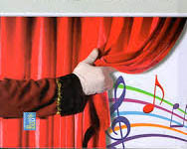
الموسيقا في المسرح الروماني.
الذي يقوم بالتوجيه او اداء الرقصات الانفرادية ان انفراد شخص واحد من بين اعضاء الفرقة وقيامه بقيادة اعضاء الفرقة في اداء رقصها أو غنائها كان البداية الطبيعية لظهور الفن المسرحي.
الموسيقا في المسرح الروماني.
2

Slide 4
الموسيقا في المسرح الروماني.
المسرح الروماني الذي احتفى بالموسيقا والاداء والرقص واتجه الى المرح والترفيه والامتاع نجد مسرحيات سنيكا وكتاب التراجيديا في عهده الذين استعملوا الموسيقا وغناء الجوقة محاكاة للإغريق، كما كان الحال ذاته في مسرحيات بلاتوس التي زخرت بكم كبير من الغناء والرقص الذين حاكي بهما الكوميديات اليونانية التي كتب على منوالها.
3

Slide 5

الموسيقا في المسرح الروماني.
الموسيقا المسرحية عند ظهور المسيحية. وعند ظهور المسيحية وسيطرة الكنيسة على نواحي الحياة العامة كانت الدراما احدى المحرمات التي منعتها الكنيسة، بينما اعتمدت الطقوس المسيحية على الموسيقا اعتقادا بانها وسيلة روحية تقرب الانسان من الله .
4

Slide 6
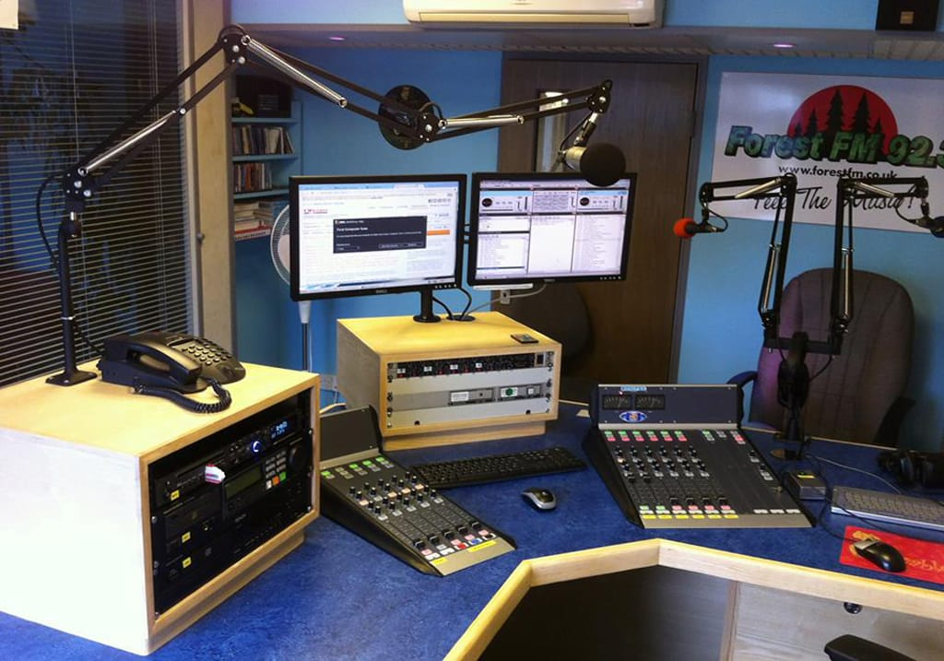
لموسيقا المسرحية في عصر النهضة.
لموسيقا المسرحية في عصر النهضة.
عصر النهضة شهد ملامح التجديد التي يقف في مقدمتها انتشار الفن الجديد Ars Nova وتوثيق وانتشار الموسيقا فيما بعد، وكان لترجمة كتاب فن الشعر الارسطو تأثيره الكبير الذي انعكس بشكل واضح على نتاج هذا العصر .
5

Slide 7
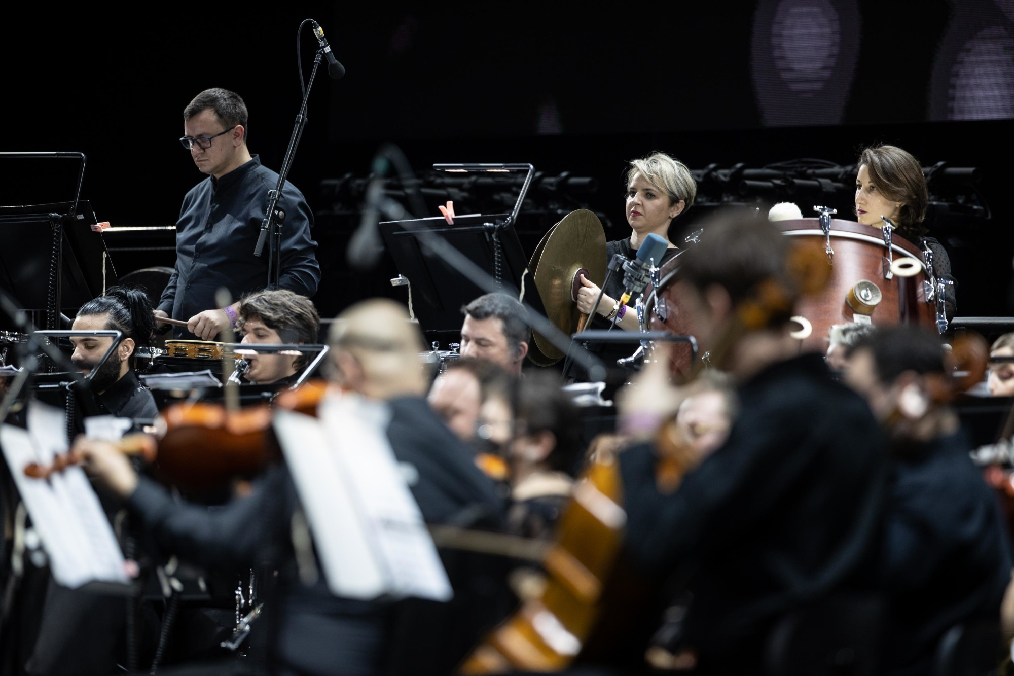
لموسيقا المسرحية في عصر النهضة.
وكان لهذه الانجازات الاثر الكبير في تاريخ الموسيقا والمسرح، اذ اسهمت بدورها في ترصين العلاقة برباط وثيق انبثق عنه فن درامي ديني تمثل بالاوراتوريو وفق درامي دنيوي هو الأوبرا .
7

Slide 8
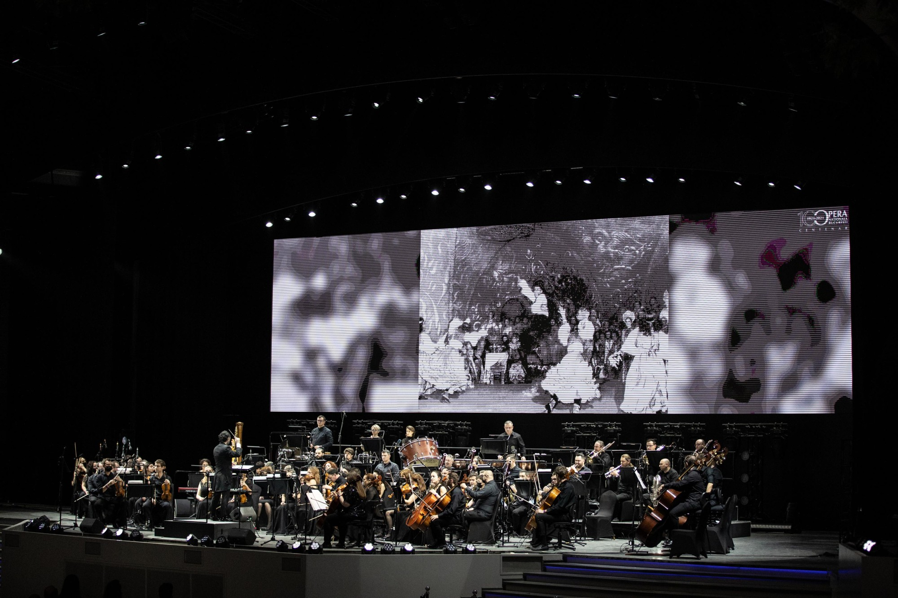
انتهت المحاضرة
شكرا لاصغائكم

